Slide 2
Четные числа
1 2 3 4 5 6 7 8 9 10 11 12

Slide 3
Нечётные числа
1 2 3 4 5 6 7 8 9 10 11 12

Slide 4
2 + 1 4 + 1 9 + 1
4 - 1 8 - 1 7 - 1

Slide 5
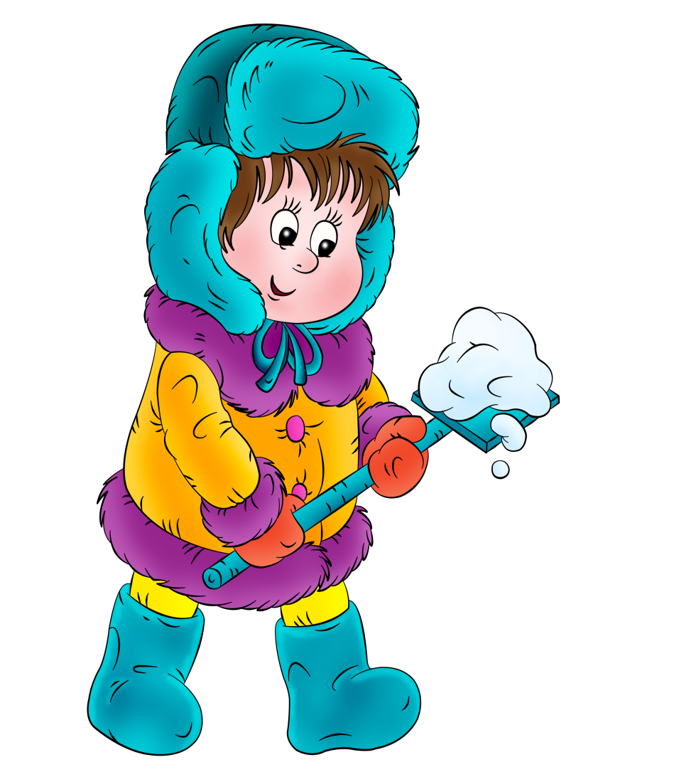


Slide 6
4 + 3 = 7

Slide 7
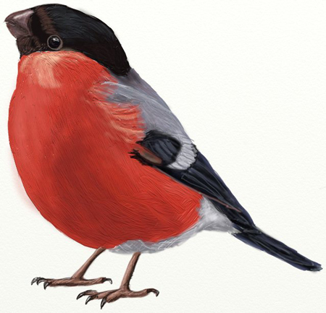

Slide 8
3 – 2 = 1

Slide 9
Тема: Решение задач.

Slide 10
Цель: учиться решать задачи.

Slide 11
Учебные задачи.
1. Повторить состав числа
2. Учиться составлять схемы
к задачам.
3.Тренировка в решении
задач

Slide 12
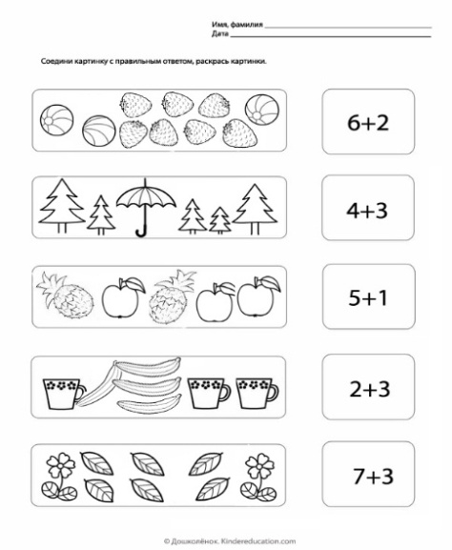

Slide 13
7-2=5 8-2=6 9-2=7 10-2=8
7-3=4 8-3=5 9-3=6 10-3=7
7-4=3 8-4=4 9-4=5 10-4=6
7-5=2 8-5=3 9-5=4 10-5=5

Slide 14
Зеленый- всё получилось
Жёлтый – нужна помощь
Красный – было трудно

